Slide 1
1.数字逻辑概论
1.1 数字系统的基本概念
1.2 二、八、十、十六进制以及相互转换
1.3 原码反码补码
1.4 二进制代码(BCD码、格雷码、奇偶校验码)
1.5 二值逻辑变量与基本逻辑运算
1.6 逻辑函数及其表示方法
Notes:
此处说明电压电流等为什麽用相量形式.

Slide 2
数字系统的基本概念
(以书本为准)
Notes:
此处说明电压电流等为什麽用相量形式.

Slide 3
1、数字集成电路的分类
根据电路的结构特点及其对输入信号的响应规则的不同（时钟）
--数字电路可分为组合逻辑电路和时序逻辑电路。
从电路的形式不同，
--数字电路可分为集成电路和分立电路
从器件不同（工艺）
--数字电路可分为TTL 和 CMOS电路
从集成度不同（规模）
--数字集成电路可分为小规模、中规模、大规模、超大规模和甚大规模五类。

Slide 4
2、数字集成电路的特点
1)电路简单,便于大规模集成,批量生产
2)可靠性、稳定性和精度高,抗干扰能力强
3)体积小,通用性好,成本低.
4)具可编程性,可实现硬件设计软件化
5)高速度 低功耗
6)加密性好

Slide 5
3、数字电路的分析
(1)数字电路的分析方法
数字电路的分析:根据电路确定电路输出与输入之间的逻辑关系。
分析工具：逻辑代数。
电路逻辑功能主要用真值表、逻辑表达式、逻辑图、波形图和卡诺图等描述。

Slide 6
数字信号的描述方法
1、二值数字逻辑和逻辑电平
二值数字逻辑
0、1数码---表示数量时称二进制数
---表示事物状态时称二值逻辑
表示方式
a 、在电路中用低、高电平表示0、1两种逻辑状态
逻辑电平与电压值的关系（正逻辑）
电压(V)
二值逻辑
电 平
+5
1
H(高电平)
0
0
L(低电平)

Slide 7
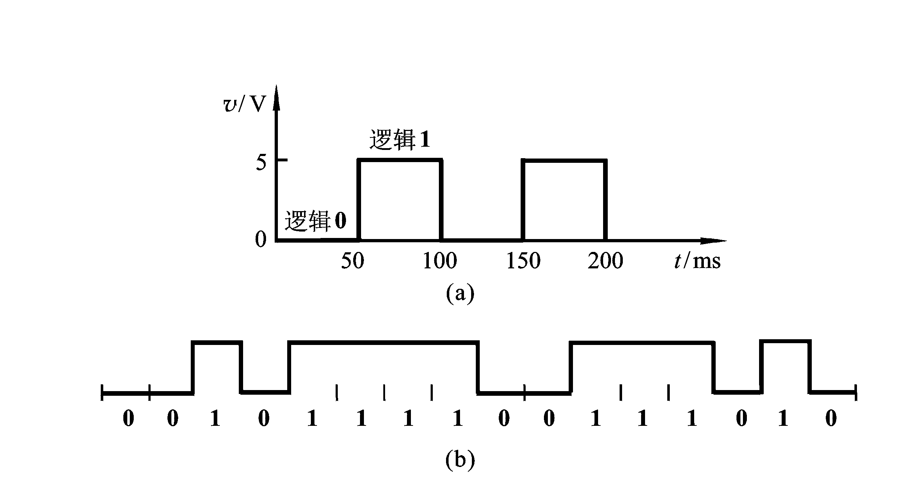
2、数字波形
数字波形------是信号逻辑电平对时间的图形表示.
(a) 用逻辑电平描述的数字波形
(b) 16位数据的图形表示

Slide 8
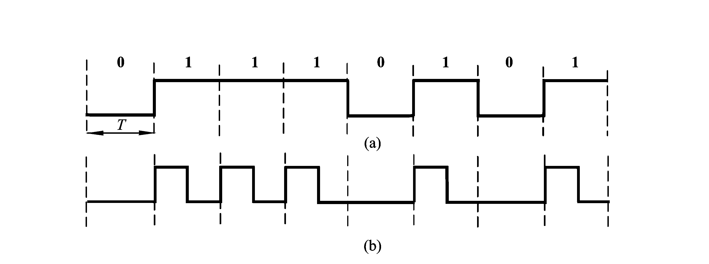
(1)数字波形的两种类型:
*非归零型
*归零型
高电平
低电平
有脉冲
无脉冲
比特率 -------- 每秒钟转输数据的位数

Slide 9
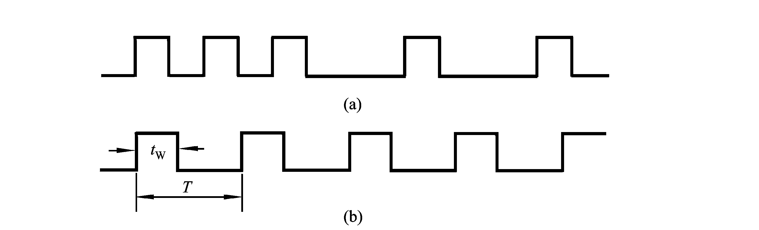
(2)周期性和非周期性
非周期性数字波形
周期性数字波形

Slide 10
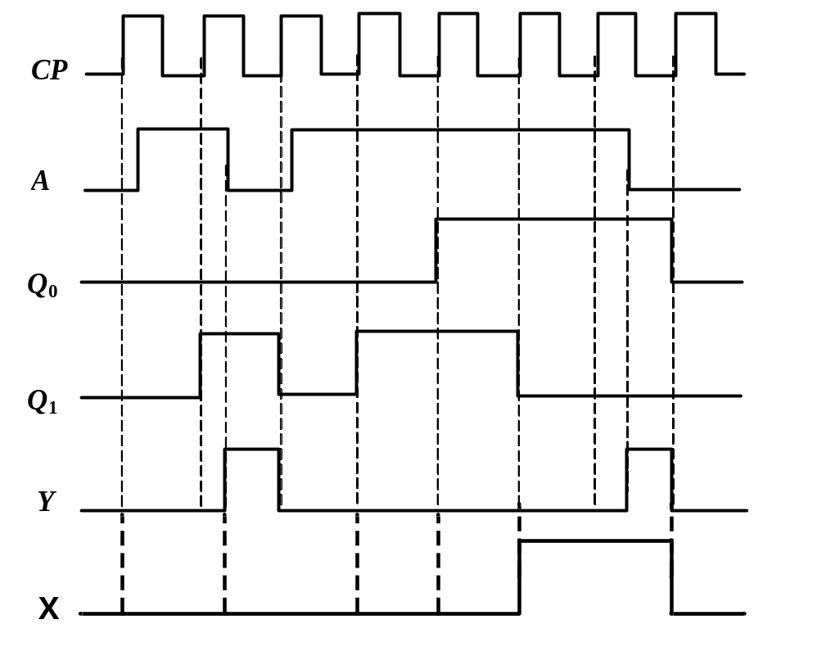
(4)时序图----表明各个数字信号时序关系的多重波形图。

Slide 11
数制

Slide 12
数字系统的主要功能是处理信息
因此必须将信息表上成电路能够识别便于运算或存储的形式
信息主要有两类：数值信息和非数值信息
数制
ASCII
编码

Slide 13
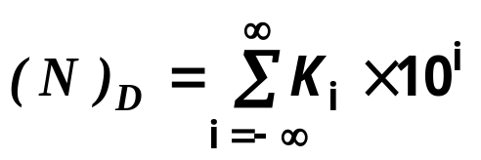
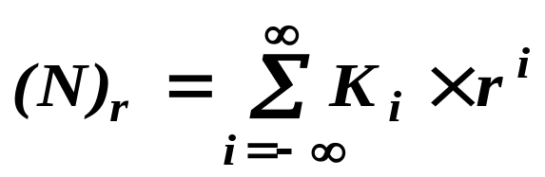
数制
数制:多位数码中的每一位数的构成及低位向高位进位的规则
十进制
十进制采用0, 1, 2, 3, 4, 5, 6, 7, 8, 9十个数码，其进位的规则是“逢十进一”。
4587.29=4×10³+5×10²+8×10¹+7×10⁰+2×10⁻¹+9×10⁻²
系数
位权
基数
一般表达式:
各位的权都是10的幂。
任意进制数的一般表达式为:

Slide 14
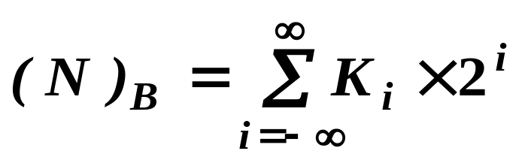
二进制
二进制数的表示方法
二进制数只有0、1两个数码，进位规律是：“逢二进一” .
例如：1+1=
10
= 1×2¹ + 0×2⁰
二进制数的一般表达式为:
位权
系数
各位的权都是2的幂。

Slide 15
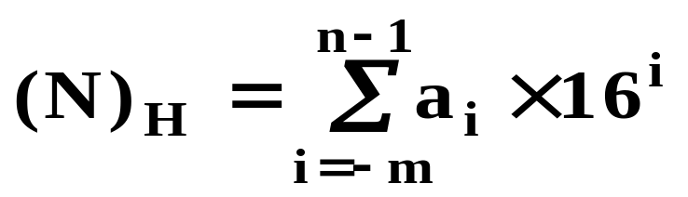
十六进制
十六进制数中只有0, 1, 2, 3, 4, 5, 6, 7, 8, 9 , A、B、C、D、E、F十六个数码，进位规律是“逢十六进一”。各位的权均为16的幂。
例如
一般表达式：
各位的权都是16的幂。

Slide 16
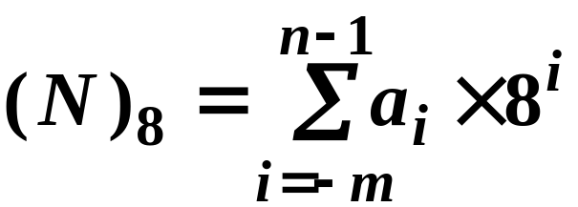
八进制
八进制数中只有0, 1, 2, 3, 4, 5, 6, 7八个数码，进位规律是“逢八进一”。各位的权都是8的幂。
八进制就是以8为基数的计数体制。
一般表达式

Slide 17
二-十进制之间的转换
整数部分小数部分
1)、十进制数转换成二进制数：
a. 整数的转换:
除2（R）取余，逆序排列
b. 小数的转换:
乘2（R）取整，顺序排列
Notes:
此处说明电压电流等为什麽用相量形式.

Slide 18
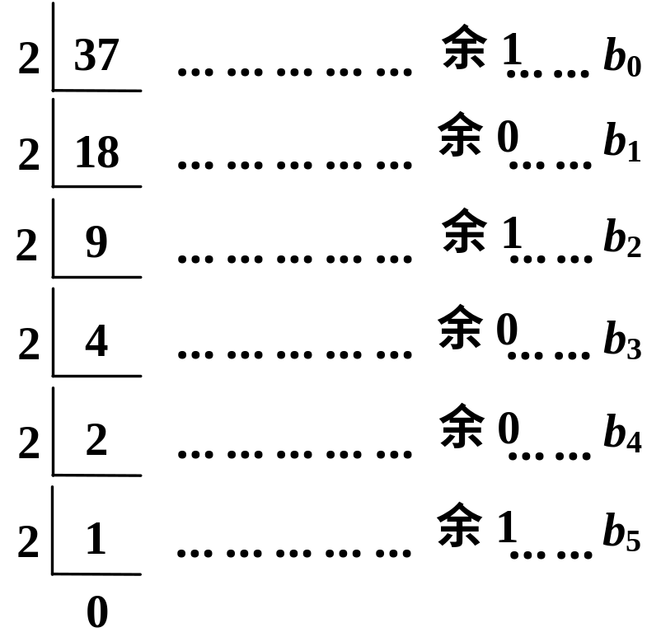
将十进制数(37)_{D}转换为二进制数。
解：根据上述原理，可将(37)_{D}按如下的步骤转换为二进制数
由上得 (37)_{D}=(100101)_{B}
当十进制数较大时，有什么方法使转换过程简化?

Slide 19
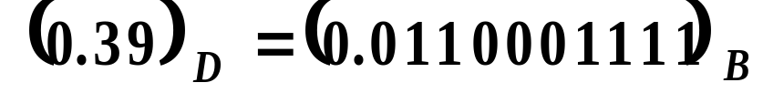
到
0
.
1
%
。
例 将十进制小数(0.39)_{D}转换成二进制数,要求精度达
解 由于精度要求达到0.1%，需要精确到二进制小数10位，即1/2¹⁰=1/1024。
0.39×2 = 0.78 b₋₁= 0
0.48×2 = 0.96 b₋₆ = 0
0.78×2 = 1.56 b₋₂= 1
0.96×2 = 1.92 b₋₇ = 1
0.56×2 = 1.12 b₋₃= 1
0.92×2 = 1.84 b₋₈ = 1
0.12×2 = 0.24 b₋₄= 0
0.84×2 = 1.68 b₋₉ = 1
0.24×2 = 0.48 b₋₅= 0
0.68×2 = 1.36 b₋₁₀= 1
所以
Notes:
等效电路由三个基本元件构成

Slide 20
二--十六进制之间的转换
二进制转换成十六进制：
因为16进制的基数16=2⁴ ，所以，可将四位二进制数表示一位16进制数，即 0000～1111 表示 0-F。
例 (111100010101110)_{B} =
例 (111100010101110)_{B} =
(78AE)_{H}
十六进制转换成二进制：
将每位16进制数展开成四位二进制数，排列顺序不变即可。
(1011 1110 1110 1111)_{B}
例 (BEEF)_{H} =

Slide 21
二-八进制之间的转换
因为八进制的基数8=2³ ，所以，可将三位二进制数表示一位八进制数，即 000～111 表示 0～7
转换时，由小数点开始，整数部分自右向左，小数部分自左向右，三位一组，不够三位的添零补齐，则每三位二进制数表示一位八进制数。
(26.3)_{O}
例 (10110.011)_{B} =
将每位八进制数展开成三位二进制数，排列顺序不变即可。
(111 101 010.001)_{B}
例 (752.1)_{O}=

Slide 22
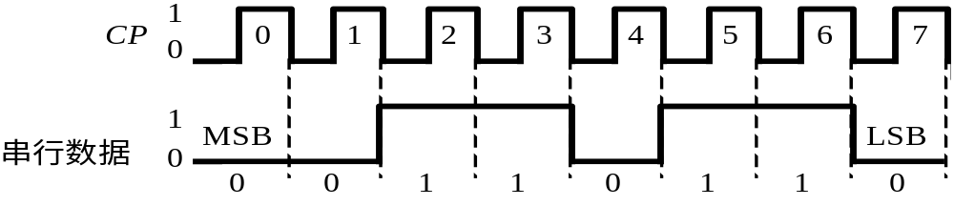
二进制数据的传输
（1）二进制数据的串行传输

Slide 23
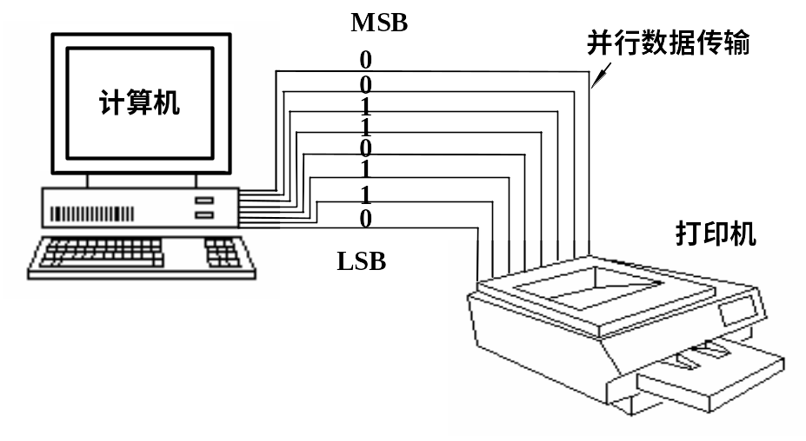
（2）二进制数据的并行传输
将一组二进制数据所有位同时传送。
传送速率快,但数据线较多，而且发送和接收设备较复杂。

Slide 24
原码反码补码

Slide 25
带符号二进制的减法运算
有符号的二进制数表示 :
二进制数的最高位表示符号位，且用0表示正数，用1表示负数。其余部分用原码的形式表示数值位。
(+11)_{D} =(0 1011) _{B}
(−11)_{D} =(1 1011) _{B}
1. 二进制数的补码表示
补码或反码的最高位为符号位，正数为0，负数为1。
当二进制数为正数时，其补码、反码与原码相同。
当二进制数为负数时，符号位不变，将原码的数值位逐位求反，然后在最低位加1得到补码。

Slide 26
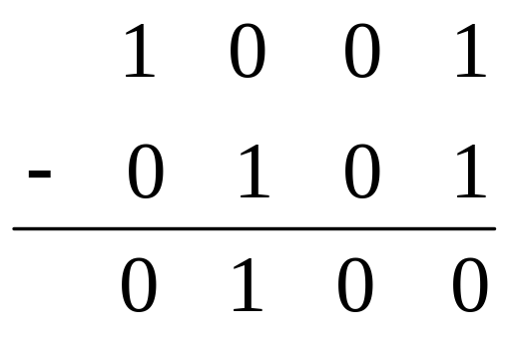
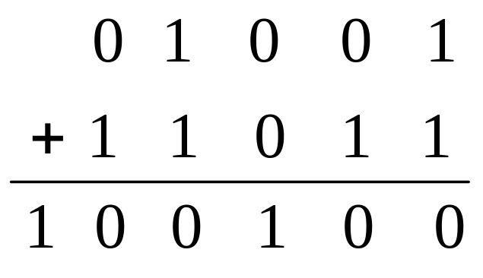
二进制数的原码、反码和补码 :
+1001011 =[01001011]_{原、反、补}
- 1001011 =[11001011]_{原}
=[10110100]_{反}
=[10110101]_{补}
求补

Slide 27
二进制代码

Slide 28
二进制代码
信息主要有两类：数值信息和非数值信息
数制
ASCII
编码
以一定规则编制代码，用以表示十进制数值、字母、符号等的过程称之为编码

Slide 29
码制:编制代码所要遵循的规则
二进制代码的位数(n),与需要编码的事件（或信息）的个 数(N)之间应满足以下关系：
2^{n-1}≤N≤2^{n}
1. 二—十进制码 (数值编码)
(BCD码----- Binary Code Decimal，二进制编码的十进制码）
用4位二进制数来表示一位十进制数中的0~9十个数码。
从4 位二进制数16种代码中,选择10种来表示0~9个数码的方案有很多种。每种方案产生一种BCD码。

Slide 30
二-十进制码
（1）几种常用的BCD代码
BCD码十进制数码 | 8421码 | 2421 码 | 5421 码 | 余3码 | 余3循环码
0 | 0000 | 0000 | 0000 | 0011 | 0010
1 | 0001 | 0001 | 0001 | 0100 | 0110
2 | 0010 | 0010 | 0010 | 0101 | 0111
3 | 0011 | 0011 | 0011 | 0110 | 0101
4 | 0100 | 0100 | 0100 | 0111 | 0100
5 | 0101 | 1011 | 1000 | 1000 | 1100
6 | 0110 | 1100 | 1001 | 1001 | 1101
7 | 0111 | 1101 | 1010 | 1010 | 1111
8 | 1000 | 1110 | 1011 | 1011 | 1110
9 | 1001 | 1111 | 1100 | 1100 | 1010

Slide 31
（2）各种编码的特点
有权码：编码与所表示的十进制数之间的转算容易
如(10010000) _{8421BCD}=(90)_{Ｄ}
余３码的特点:当两个十进制的和是10时，相应的二进制正好是16，于是可自动产生进位信号,而不需修正.0和9, 1和8,…..6和4的余３码互为反码,这对在求对于10的补码很方便。
余3码循环码：相邻的两个代码之间仅一位的状态不同。按余3码循环码组成计数器时，每次转换过程只有一个触发器翻转，译码时不会发生竞争－冒险现象。

Slide 32
(3)求BCD代码表示的十进制数
对于有权BCD码，可以根据位权展开求得所代表的十进制数。例如：
0111
=
0
×
8
+
1
×
4
+
1
×
2
+
1
×
1
=
(
7
)
[
]
D
8421
BCD
[
1101
]
=
1
×
2
+
1
×
4
+
0
×
2
+
1
×
1
=
(
7
)
2421
BCD
D

Slide 33
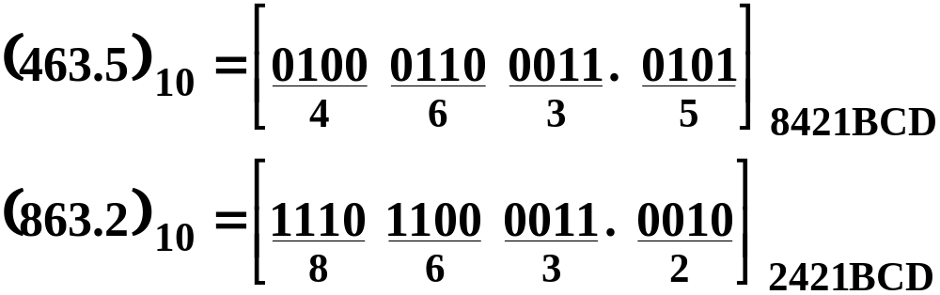
(4)用BCD代码表示十进制数
对于一个多位的十进制数，需要有与十进制位数相同的几组BCD代码来表示。例如：
不能省略！
不能省略！

Slide 34
格 雷 码
二进制码 b₃b₂b₁b₀ | 格雷码 G₃G₂G₁G₀
0000 0001 0010 0011 0100 0101 0110 0111 1000 1001 1010 1011 1100 1101 1110 1111 | 0000 0001 0011 0010 0110 0111 0101 0100 1100 1101 1111 1110 1010 1011 1001 1000
格雷码是一种无权码。
编码特点是：任何两个相邻代码之间仅有一位不同。
该特点常用于模拟量的转换。当模拟量发生微小变化，格雷码仅仅改变一位，这与其它码同时改变2位或更多的情况相比，更加可靠,且容易检错。
Notes:
在一组数的编码中，若任意两个相邻的代码只有一位二进制数不同，则称这种编码为格雷码（Gray Code），另外由于最大数与最小数之间也仅一位数不同，即“首尾相连”，因此又称循环码或反射码。在数字系统中，常要求代码按一定顺序变化。例如，按自然数递增计数，若采用8421码，则数0111变到1000时四位均要变化，而在实际电路中，4位的变化不可能绝对同时发生，则计数中可能出现短暂的其它代码（1100、1111等）。在特定情况下可能导致电路状态错误或输入错误。使用格雷码可以避免这种错误。格雷码有多种编码形式。

Slide 35
1、二进制码到格雷码的转换
1
+
0
+
1
+
1
二进制码
1
1
1
0
格雷码
2、格雷码到二进制码的转换
1
1
0
1
格雷码
+
+
+
1
0
0
1
二进制码
Notes:
在一组数的编码中，若任意两个相邻的代码只有一位二进制数不同，则称这种编码为格雷码（Gray Code），另外由于最大数与最小数之间也仅一位数不同，即“首尾相连”，因此又称循环码或反射码。在数字系统中，常要求代码按一定顺序变化。例如，按自然数递增计数，若采用8421码，则数0111变到1000时四位均要变化，而在实际电路中，4位的变化不可能绝对同时发生，则计数中可能出现短暂的其它代码（1100、1111等）。在特定情况下可能导致电路状态错误或输入错误。使用格雷码可以避免这种错误。格雷码有多种编码形式。

Slide 36
奇偶校验码
含义
奇校验:所有传送的二进制码1的个数为奇数.
如:7位数据:0110101 的1的个数为偶数,我们加一个1,变为奇数,
所以校验位为1.
如:7位数据:0110001 的1的个数为奇数,我们加一个0仍为奇数,
所以校验位为0.
偶校验:所有传送的二进制码1的个数为偶数.
如:7位数据:0110101的1的个数为偶数,我们加一个0,仍为偶数,
所以校验位为0.
如:7位数据:0110001 的1的个数为奇数,我们加一个1,变为偶数,
所以校验位为1.

Slide 37
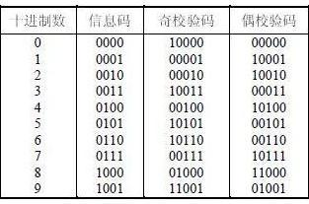
奇偶校验码

Slide 38
二值逻辑变量与基本逻辑运算

Slide 39
*逻辑运算: 当0和1表示逻辑状态时，两个二进制数码按照某种特定的因果关系进行的运算。
逻辑运算使用的数学工具是逻辑代数。
* 逻辑代数与普通代数:与普通代数不同,逻辑代数中的变量只有0和1两个可取值，它们分别用来表示完全两个对立的逻辑状态。
在逻辑代数中，有与、或、非三种基本的逻辑运算。
逻辑运算的描述方式:逻辑代数表达式、真值表、逻辑图、卡诺图、波形图和硬件描述语言（HDL) 等。

Slide 40
１．与运算
与逻辑举例状态表
逻辑真值表
开关S₁
开关S₂
灯
A
B
L
断
断
灭
0
0
0
断
合
灭
0
1
0
合
断
灭
1
0
0
合
合
亮
1
1
1
与逻辑符号
A
A
&
L
L
B
B
逻辑表达式
与逻辑： L = A ·Ｂ= AB

Slide 41
２、或运算
或逻辑举例状态表
逻辑真值表
开关S₁
开关S₂
灯
A
B
L
断
断
灭
0
0
0
断
合
灭
0
1
1
合
断
灭
1
0
1
合
合
亮
1
1
1
或逻辑符号
A
≥1
A
L
L
B
B
逻辑表达式
或逻辑： L = A +Ｂ

Slide 42
3. 非运算
非逻辑举例状态表
非逻辑真值表
灯
A
L
A
不通电
亮
0
1
通电
灭
1
0
非逻辑符号
1
A
L
A
L
逻辑表达式
L = A

Slide 43
4. 几种常用复合逻辑运算
1)与非运算
与非逻辑符号
两输入变量与非
逻辑真值表
A
&
L
B
A
B
L
0
0
1
1
1
A
0
L
1
0
1
B
1
1
0
与非逻辑表达式
L = A · B

Slide 44
2)或非运算
或非逻辑符号
两输入变量或非
逻辑真值表
A
≥1
L
B
A
B
L
0
0
1
A
L
0
1
0
B
1
0
0
1
1
0
或非逻辑表达式
L = A+B

Slide 45
3 ) 异或逻辑
若两个输入变量的值相异，输出为1，否则为0。
异或逻辑符号
异或逻辑真值表
A
B
L
A
=1
0
0
0
L
0
1
1
B
1
0
1
1
1
0
A
L
B
异或逻辑表达式
L= A ⊕ B

Slide 46

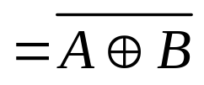
4 ) 同或运算
若两个输入变量的值相同，输出为1，否则为0。
同或逻辑真值表
同或逻辑逻辑符号
A
B
L
A
=
0
0
1
L
B
0
1
0
1
0
0
A
B
L
1
1
1
同或逻辑表达式
L=AB+
=AB

Slide 47
逻辑函数及其表示方法

Slide 48
逻辑变量分为两种：输入逻辑变量和输出逻辑变量。
描述输出逻辑变量和输入逻辑变量之间的因果关系成为逻辑函数。由于逻辑变量只有0或1，因此逻辑函数也称二值逻辑函数
一般比较复杂的逻辑电路，都有多个逻辑变量，描述逻辑函数的方法有真值表、逻辑图、波形图和卡诺图等。

Slide 49
1. 真值表表示
楼道灯开关示意图
逻辑抽象，列出真值表
开关状态表
开关 A
开关 B
灯
a
b
A
B
下
下
亮
下
上
灭
c
d
上
下
灭
上
上
亮
～
逻辑真值表
确定变量、函数，并赋值
A
B
L
开关: 变量 A、B
灯 : 函数 L
0
0
1
0
1
0
A、B: 向上-- 1 向下--0
L : 亮---1; 灭---0
1
0
0
1
1
1

Slide 50
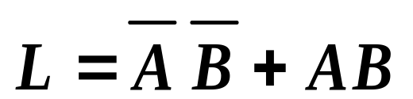
2、逻辑函数表达式表示。
逻辑表达式是用与、或、非等运算组合起来，表示逻辑函数与逻辑变量之间关系的逻辑代数式。
例：已知某逻辑函数的真值表，试写出对应的逻辑函数表达式。
写出真值表中时输出为1的所有输入变量乘积量，凡取1值的用原变量表示，取0的用反变量表示，然后将这些乘积项相加，即可得到逻辑函数表达式。
逻辑真值表
A
B
L
0
0
1
0
1
0
1
0
0
1
1
1

Slide 51
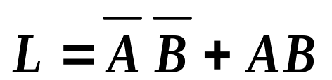
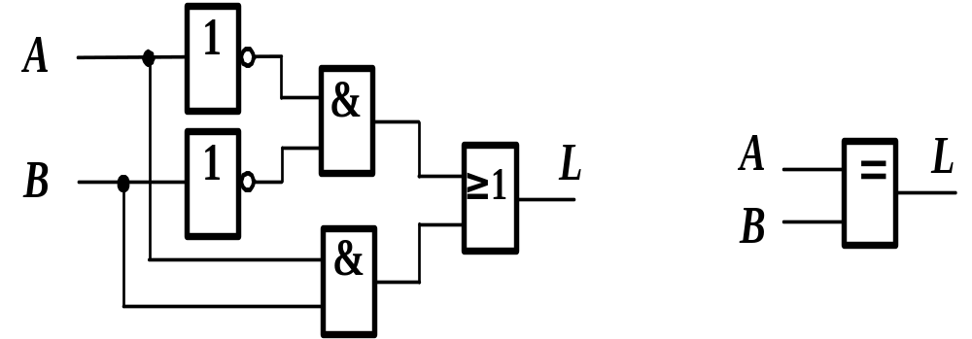
3. 逻辑图表示方法
用与、或、非等逻辑符号表示逻辑函数中各变量之间的逻辑关系所得到的图形称为逻辑图。
将逻辑函数式中所有的与、或、非运算符号用相应的逻辑符号
代替，并按照逻辑运算的先后次序将这些逻辑符号连接起来，
就得到图电路所对应的逻辑图
例：已知某逻辑函数表达式为 ，试画出其逻辑图

Slide 52
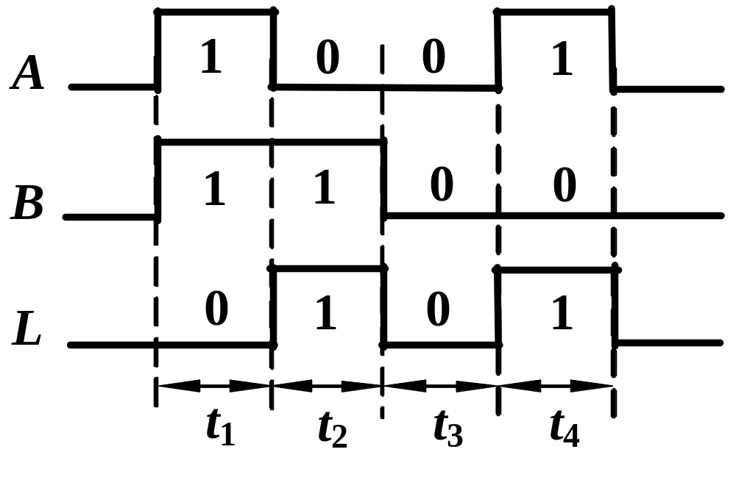
4. 波形图表示方法
用输入端在不同逻辑信号作用下所对应的输出信号的波形图，
表示电路的逻辑关系。
真值表
A
B
L
0
0
1
0
1
0
1
0
0
1
1
1

Slide 53
1、二进制数110111000.111010011转换成十六进制数是【1】。
2、十进制数935转换成余3码是【2】。
4、二进制数110010对应的典型格雷码是【4】。
5、逻辑变量取值只能是0和【5】。
6、逻辑代数中基本运算只有与、【6】、非三种。
7、逻辑描述方法有函数表达式、【9】、【10】、时序图和电路图等。

Slide 54
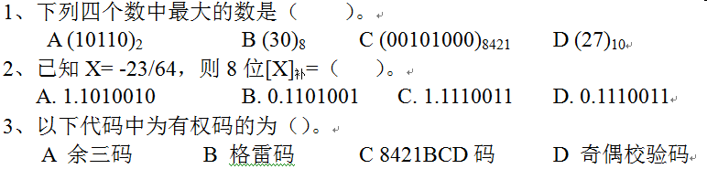

Slide 55
